Slide 1

O FAROL
Sobreviva à ilha.
Reconstrua o farol.
Chame o resgate.
Survival 2D • Um jogador

Slide 2
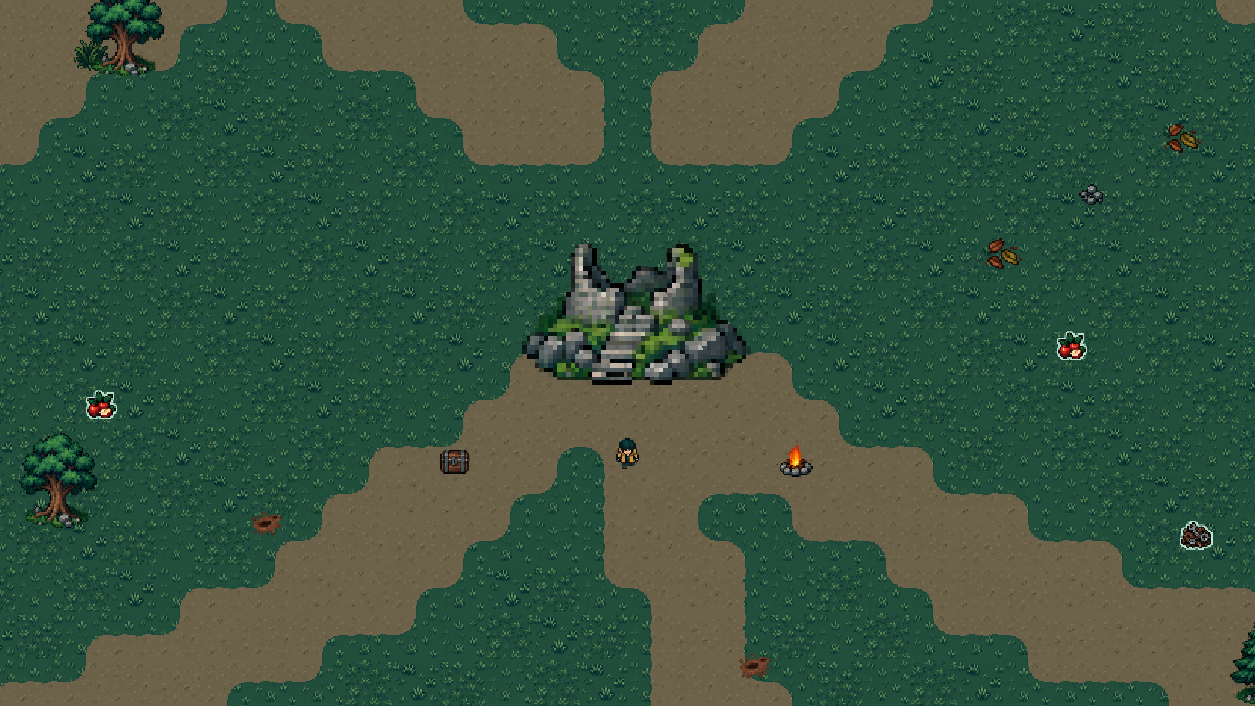
Você acorda sozinho
Um naufrágio deixou você preso numa ilha misteriosa.
Seu objetivo aparece no mapa desde o início:
ACENDER O FAROL
Explorar
Sobreviver
Reconstruir
ELLUMA STUDIO
02

Slide 3
O que aprendemos com o mercado
JOGADORES DESISTEM QUANDO...
JOGADORES CONTINUAM POR...
7
o progresso vira repetição
ATMOSFERA
sentir que o mundo tem presença
5
o objetivo não fica claro
DESCOBERTA
encontrar algo além do caminho
4
explorar não compensa
EVOLUÇÃO
ver a ilha mudar com suas ações
Nossa resposta: uma meta visível que transforma cada exploração em avanço.
ELLUMA STUDIO
03

Slide 4
Você entende jogando
1
2
3
4
EXPLORE
VOLTE
PREPARE
REPARE
→
→
→
Procure recursos
Chegue antes da noite
Proteja o abrigo
Avance o farol
Cada volta deixa o jogador mais perto do resgate.
ELLUMA STUDIO
04

Slide 5
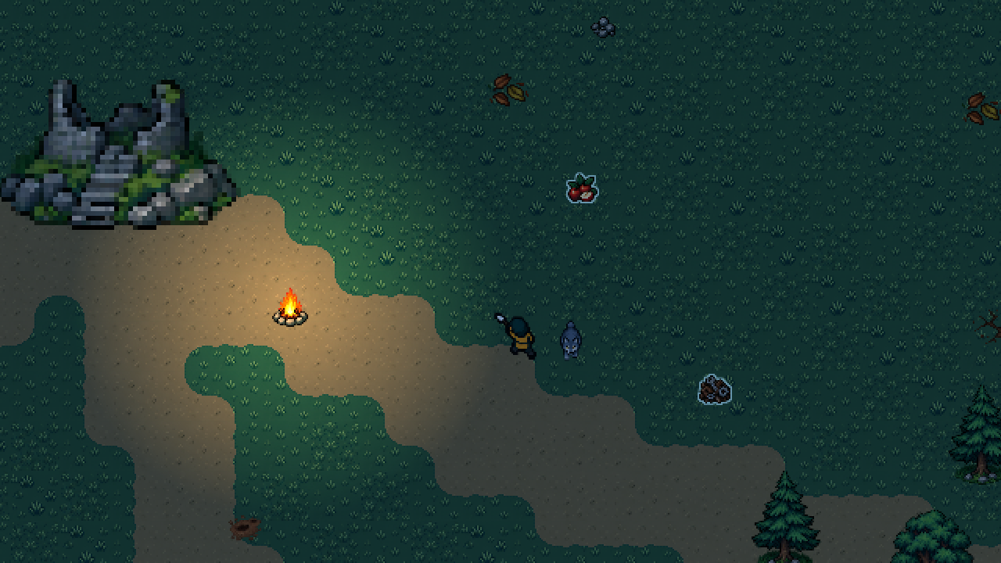
A ilha pressiona você
4 MIN DE DIA
Você escolhe uma rota e coleta o necessário.
2 MIN DE NOITE
A escuridão aumenta o risco fora do abrigo.
MOCHILA: 20
Morrer faz você perder o que ainda carregava.
FOGUEIRA
Preparar o abrigo compra segurança para a noite.
Cada saída exige uma escolha: arriscar mais ou voltar vivo.
ELLUMA STUDIO
05

Slide 6
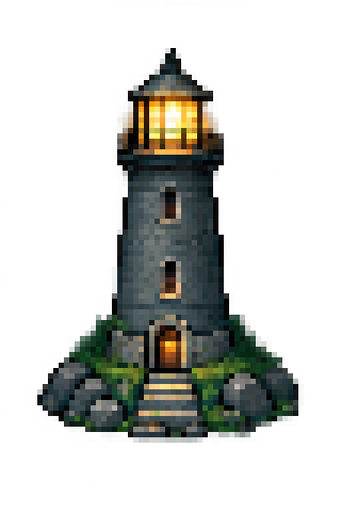
O farol resolve o problema
OBJETIVO CLARO
MAPA LEGÍVEL
Você sabe para onde ir.
A luz orienta a exploração.
PROGRESSO VISÍVEL
FINAL CONCRETO
Cada reparo muda o farol.
O resgate encerra a jornada.
Menos confusão. Mais vontade de continuar.
ELLUMA STUDIO
06

Slide 7
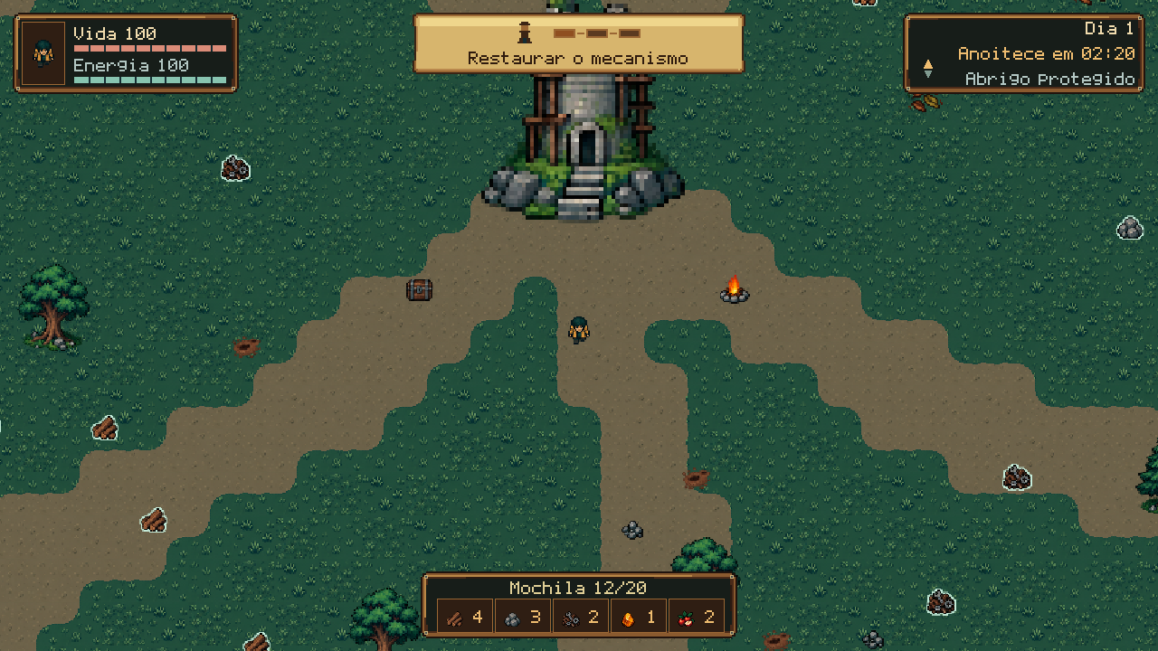
Já dá para jogar
6 MIN
dia + noite
3 REPAROS
até acender o farol
1 RESGATE
uma partida completa
Exploração • combate • inventário • áudio • salvamento
ELLUMA STUDIO
07

Slide 8
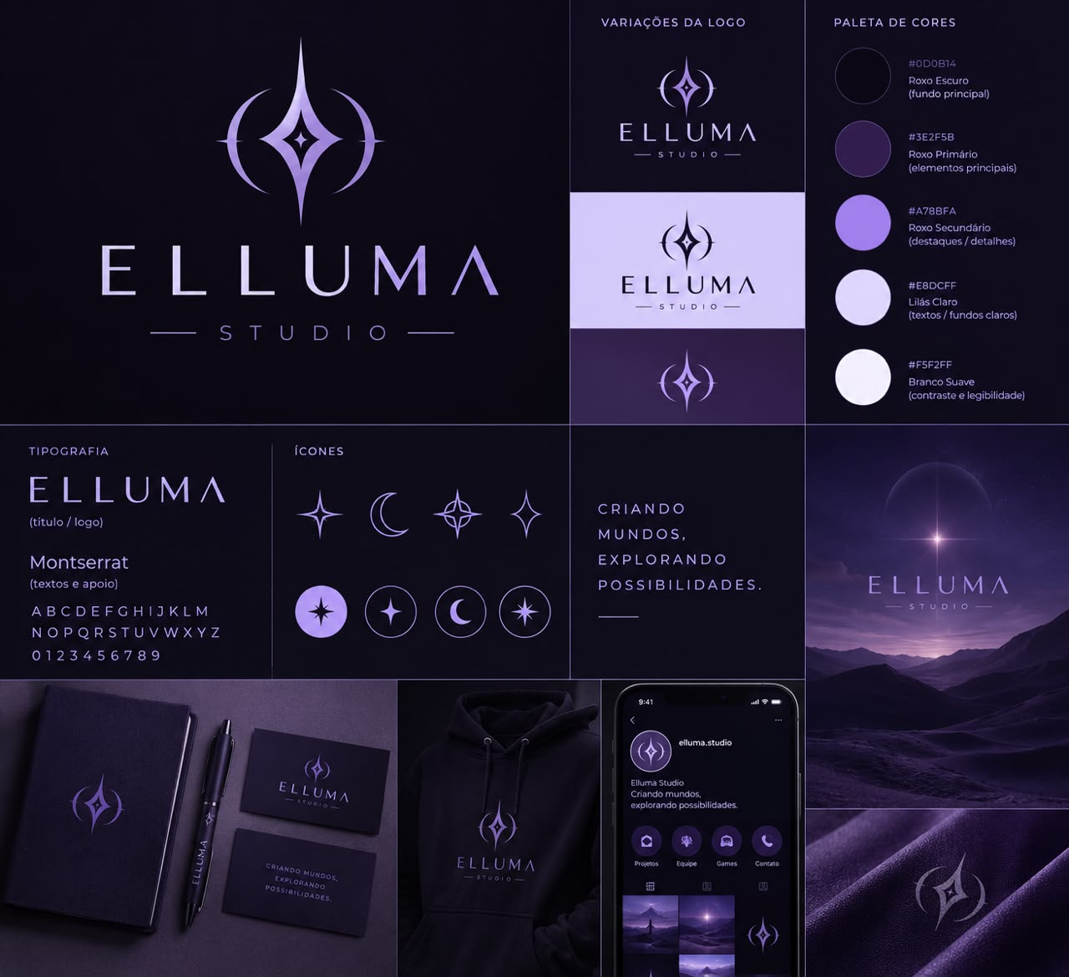
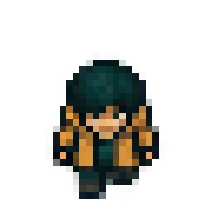
Elluma Studio
João Fiedler
Izabela Mendes
Game Design
Arte
Theo Tonin
Maria Eduarda
Programação
UI/UX
Melissa Possebon
Lucas Alexandria
Marketing e financeiro
Level Design
Pedro Caires
Eloah Carvalho
Level Design
Áudio
Acenda o farol.
Encontre o caminho de casa.
ELLUMA STUDIO
08

